Slide 1
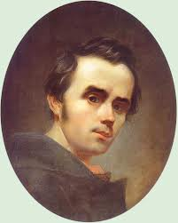
Номінація: “ІСТОРИК” Історичне підґрунтя творчості Т.Г.Шевченка “історичне підргунтя у мистецькій спадщіні Т.Шевченка.”
Всеукраїнський інтерактивний конкурс “МАН-ЮНІОР ДОСЛІДНИК”

Slide 2
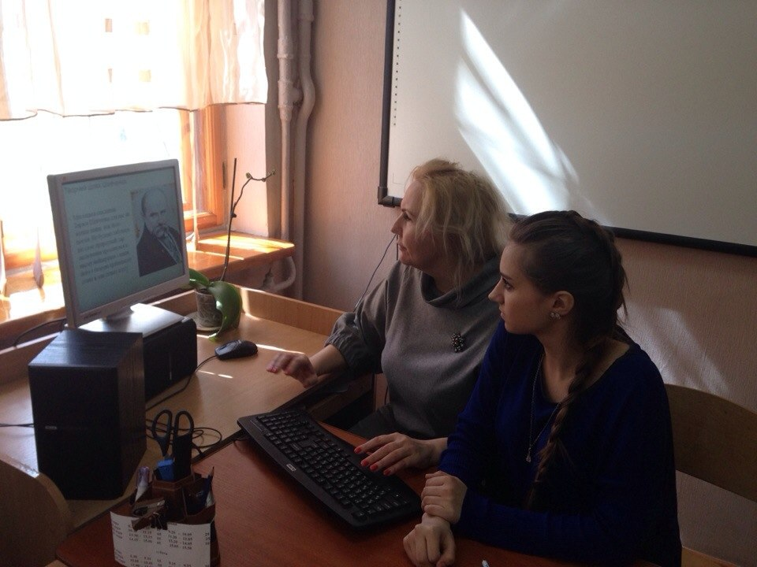
Роботу виконала:учениця
11 історико-правового
Класу ліцею при ДонНУ
Святенко Марина
Науковий керівник:Камаралі
Світлана Євгенівна,К.І.Н,
доцент, кафедра
управління освітою
ДонНУ

Slide 3
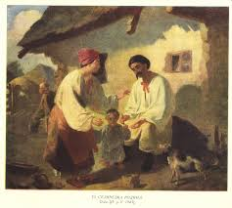
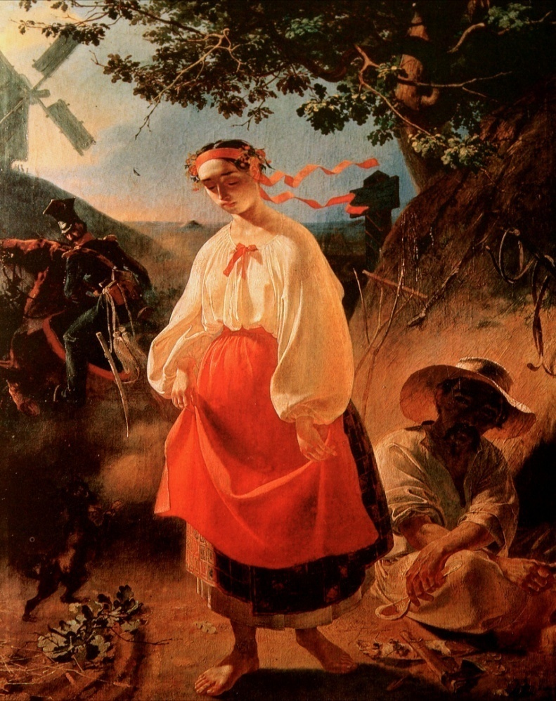
Тема проекту: Історичне
підґрунтя у мистецькій
спадщині Т.Г. Шевченка.
Мета проекту: Проаналізувати
картини Т.Г.Шевченка,пов‘язані з
історичними подіями,та
співставити з історичними
фактами.
Актуальність проекту: 200-річчя Тараса Шевченко ще більше притягає увагу до життя великого митця та спадщини, яку він залишив після себе людству. Тарас Шевченко - символ українського народу, саме тому, є необхідність детальніше вивчати його праці, співставляючи їх з історичними подіями.

Slide 4
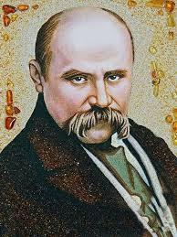
Творчий шлях Шевченка
Мистецька спадщина Тараса Шевченка для нас не менше цінна, ніж його поезія. Не будемо забувати, що саме природний дар малювання прокинувся в ньому найпершим і вивів його з безодні кріпацького стану в мистецьку еліту.

Slide 5
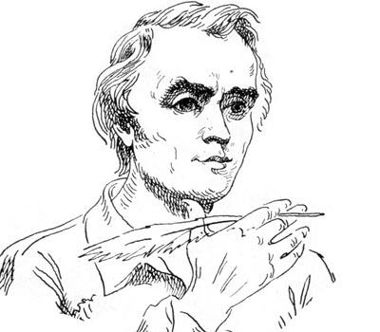
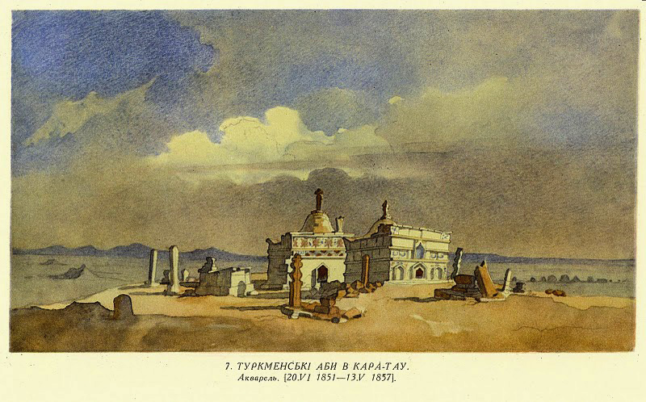
Оскільки Шевченко був не просто
видатним художником, а
видатним українським художником, в
його малярство потужно втрутилась
політика. Невдачі зазнав його
мистецький проект «Живописна
Україна» (через 30 років цей проект
знайшов неначе продовження у
Наполеона Орди, який створив серію
рисунків польських пам’яток України.
Царська опала 1847 року забороняла йому не тільки писати, але й малювати. Всупереч цій забороні Шевченко під час заслання у Казахстан багато малював, і став першим живописцем цього краю.

Slide 6
Картини Шевченка на історичну тематику
Александр Македонський виявляє довір’я своєму лікареві Філіппу
На малюнку зображено хворого Александра Македонського, який, незважаючи на одержану записку з повідомленням про намір лікаря Філіппа отруїти його, передавши цю записку лікарю, з повним довір’ям п’є його ліки.

Slide 7
Факт з історії
З історії відомо,що Олександр Македонський помер 10 або 11 червня 323 року до нашої ери у віці 33 років.
Не відомо від чого саме помер Олександр,проте, існує багато версій. Одна з яких, Олександр був отруєний своїм лікарем, якому безмежно довіряв.Саме цю версію Шевченко намалював.

Slide 8
Смерть Віргінії
Сюжет малюнка взято з історії стародавнього Риму. Віргінія (V ст. до н. е.) — дочка плебея Люція Віргінія. Один з децемвірів, Аппій Клавдій, щоб оволодіти Віргінією, об’явив її рабинею свого клієнта Марка Клавдія. Батько Віргінії вбив свою дочку, щоб врятувати її від рабства. Закликане до повстання плебеєм Віргінієм римське військо повалило владу децемвірів.
З історії відомо, що померла Вергінія у 451 г. до н.э, від руки свого батька.

Slide 9
Смерть Богдана Хмельницького
На малюнку зображено момент передачі вмираючим Богданом Хмельницьким гетьманської булави своєму синові Юрію. Зміст і деталі малюнка відповідають опису цієї події у відомій на той час Шевченкові історичній літературі і народній думі про смерть Хмельницького.

Slide 10
Факт з історії
З історії відомо,що Богдан Хмельницький незадовго до своєї смерті дуже сильно захворів. І коли він відчув наближення своєї смерті у 1657 році він наполяг на передачі гетьманської булави своєму 16-річному сину Юрію. Помер він 27 липня(6 серпня) 1657 року він інсульту.

Slide 11
Смерть Олега, князя древлянського
Сюжетом для малюнка послужив епізод міжусобної боротьби з історії Київської Русі — загибель древлянського князя Олега 977 р. під час нападу на нього його брата, київського князя Ярополка, підмовленого на це воєводою Свінельдом.

Slide 12
Висновки
Знайомлячись з творчість Тараса Шевченка
як художника, ми приходимо до висновку.
Протягом життя Тарас Шевченко залишив велику
спадщину не тільки з української літератури,а
з історії також. Його малюнки зображують
події, що мали місце не тільки в українській,а і
в світовій історії.
Через творчість Шевченка ми маємо величезну
можливість знайомитися з історичними подіями
минулого,маючи наглядні посібники у вигляді
картин.

Slide 13
Використана Література
Ізборник. Повне зібрання творів у 12 томах. – Т 6 – 8. – К. – 1989.
Білецький П. та ін. – Світове значення творчості Т. Г.Шевченка.// Т.Шевченко. – М. – 1962 –с.23.
Завадка Б.В. Серце чистеє подай. - Львів, 1993.
Коцюбинська М. Х. Етюди про поетику Шевченка. – К. – 1994. – с.125.
Лепкий Б. Прожиття і творчість Т.Г.Шевченка. – К. – 1994. – с.125 – 134,145.
Неділько Г.Я. Тарас Шевченко: життя і творчість. – К. – 1988. – с.245.
Пріцак О.Й. Шевченко – пророк ( АН України ) – К. – 1993. – с.56.
Інтернет-ресурс
http://www.library.lg.ua/ukr/kollegam_programs

